Slide 1
Формирование навыков смыслового чтения на уроках
английского языка
Автор:
учитель английского языка
МОУ Рыбненская СОШ
Петухова Н.М.

Slide 2
Смысловое чтение
При обучении иностранному языку, чтение рассматривается, как самостоятельный вид речевой деятельности и занимает ведущее место по своей важности и доступности. Оно выполняет сразу несколько функций:
Прививает навыки самостоятельной работы;
Текст часто выступает основой для письма, говорения и аудирования;
Осуществляет воспитательные цели (нравственность, мировоззрение, ценности);
Расширяет кругозор;

Slide 3
Этапы работы с текстом
Предтекстовый
Текстовый
Послетекстовый

Slide 4
Предтекстовый этап
Цели:
постановка цели и задач чтения,
актуализация или знакомство с важными понятиями ,
формирование установки на чтение с помощью вопросов или заданий,
мотивирование читателя,
прогнозирование содержания,
формирование умения и привычки думать над текстом на английском языке до чтения

Slide 5
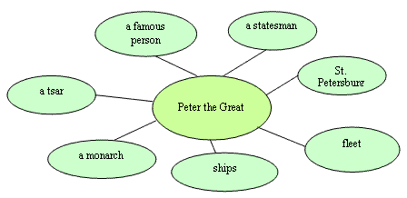
Задания
Мозговой штурм (Word Web, Spidergram);
Прогнозирование содержания текста по заголовку и иллюстрациям;
Прогнозирование содержания текста по ключевым словам;
Формулировка вопросов, ответы на которые нужно найти в тексте

Slide 6
Тонкие (thin) и толстые (thick) вопросы
“Thin” questions | “Thick” questions
Who …? What …? When …? Where …? Was it …? What was the name …? Are you agree that …? etc. | Why …? Explain why …? Why do you think that …? Was his/her choice right or wrong to your mind? What is the most important idea of the story? What is the difference between …? If you were … would you …? etc.

Slide 7
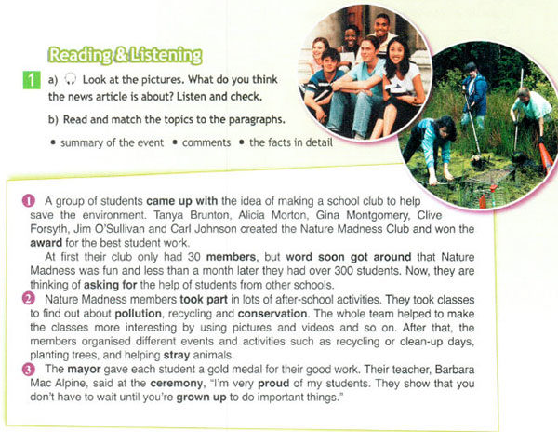
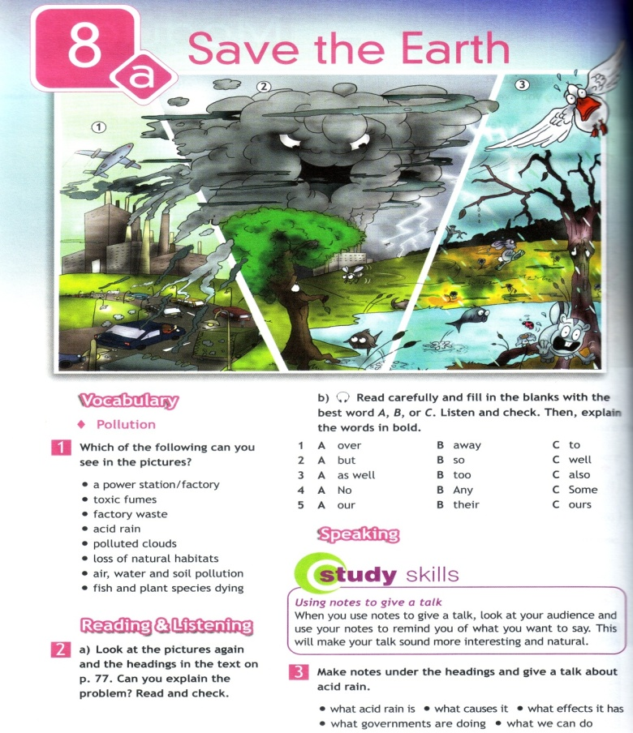
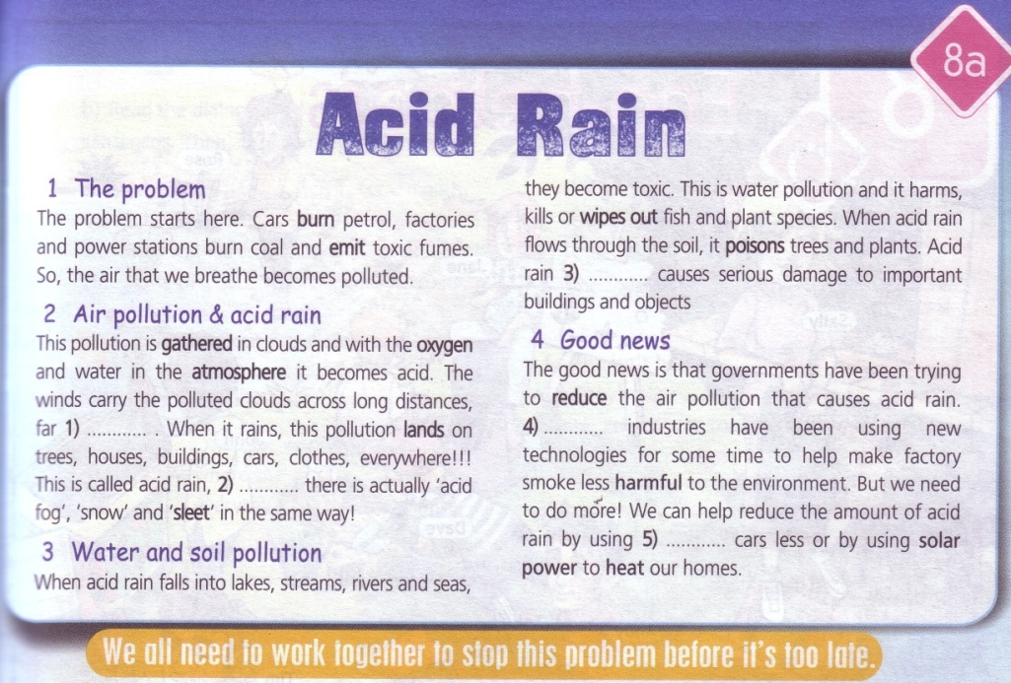
Spotlight 7

Slide 8
Текстовый этап
Цели:
обеспечение полного восприятия текста;
решение конкретной коммуникативной задачи, сформулированной в задании к тексту и поставленной обучающимися перед чтением самого текста.

Slide 9
Работа с текстом

Slide 10
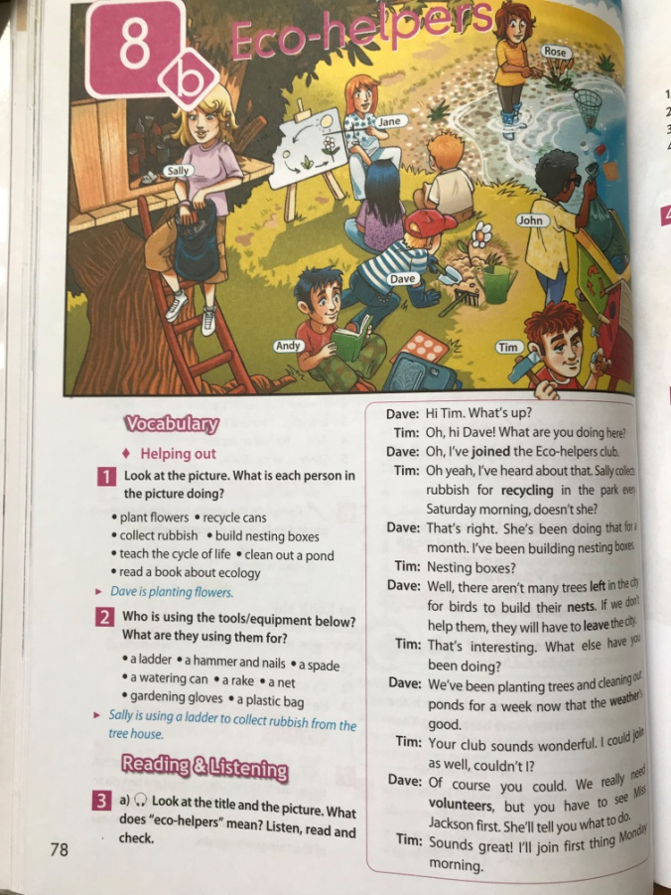
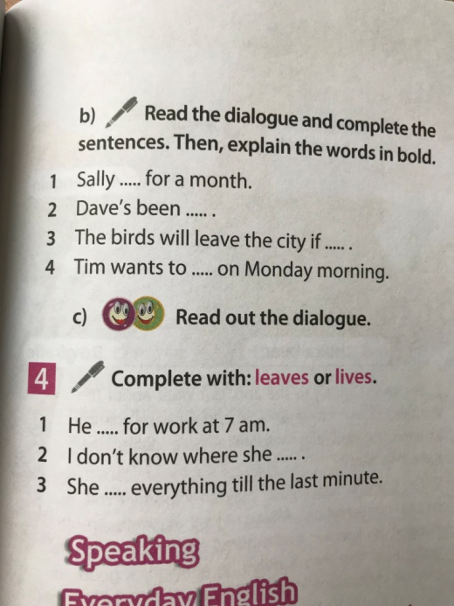
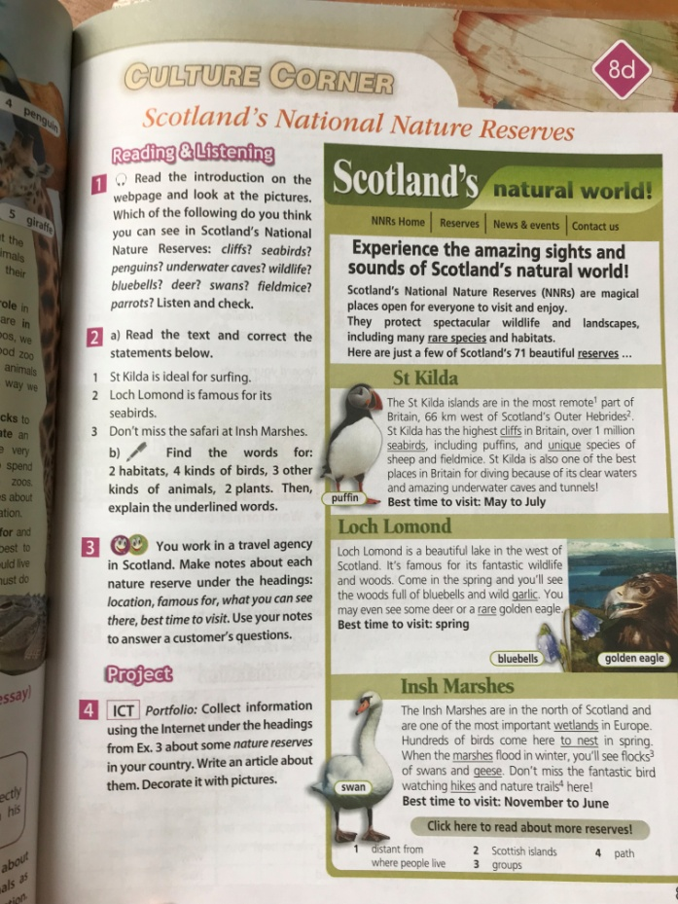
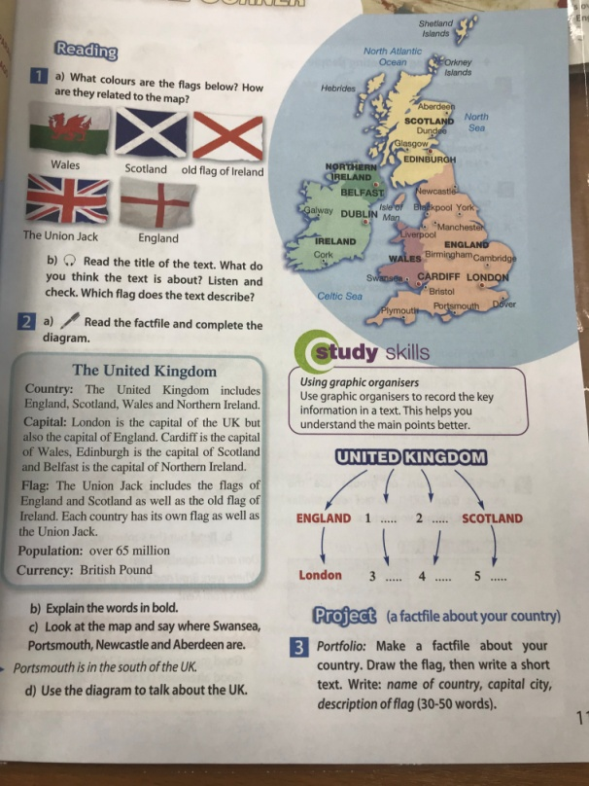

Slide 11
Послетекстовый этап
Цели:
контроль понимания прочитанного,
обучение использованию материала в различных речевых ситуациях.

Slide 12
Задания
организация дискуссий в парах или группах;
организация ролевых игр;
выполнение творческих заданий (придумать продолжение, нарисовать иллюстрацию, написать отзыв, подобрать пословицы, которые наиболее точно подходят по смыслу к данной ситуации и наиболее точно передают идею текста, написать рекламную брошюру);
написание писем, эссе;
проведение опроса мнений среди обучающихся и составление таблиц и графиков;
пересказ текста по ключевым словам или от лица различных персонажей.

Slide 13
Вывод
Таким образом, приобретение навыков смыслового чтения, несомненно, играет положительную роль в освоении английского языка, как средства коммуникации и расширения кругозора детей.

Slide 14
СПАСИБО ЗА ВНИМАНИЕ!

